Slide 1
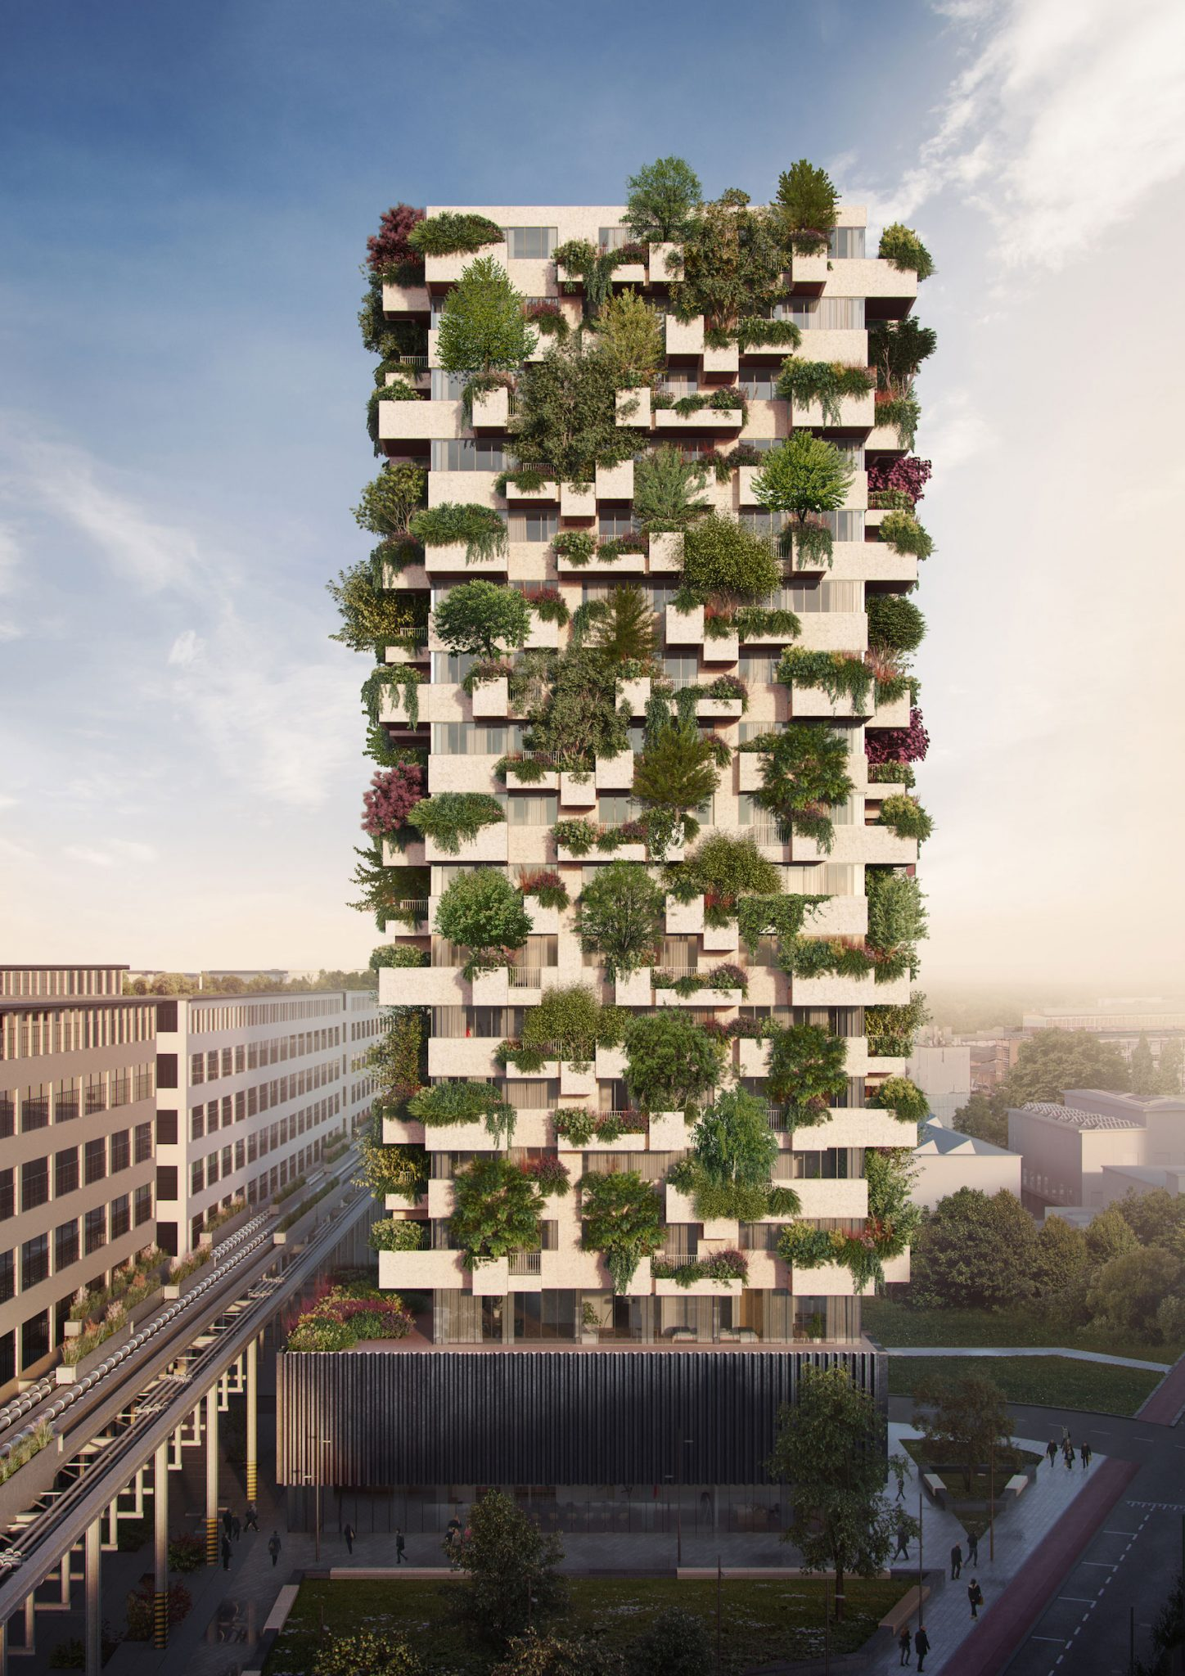

Voorlichting BWI klas 2
Docenten/begeleiders:
C. van Hazebroek
T. van der Pijl
M.Kivit
C.Boeree
J. van der Kroon

Slide 2
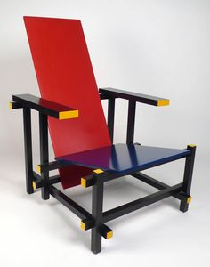
Programma
Voorlichtingsfilm BWI
Profieldelen BWI
Arrangementen en extra keuzevakken
Methode
Samenwerking
Buitenschoolse activiteiten
Examen
Wat na deze school

Slide 3
Introductiefilm BWI
VMBO BWI in Beeld - YouTube

Slide 4
Profieldelen BWI
Bouwproces en bouwvoorbereiding
Bouwen vanaf de fundering Leerjaar 3
Hout- en meubelverbindingen Niveau basis en kader
Design en decoratie
Bouwproces en bouwvoorbereiding Leerjaar 3
Design en decoratie Niveau gemengde leerweg

Slide 5
Het aantal lesuren in de 3e klas bij BWI
De Kader en Beroeps leerlingen krijgen 15 lesuren in de week
De Gemengde leerweg leerlingen krijgen 10 lesuren in de week

Slide 6
CSPE in de 3e klas
Centraal Schriftelijk en Praktisch Examen
Eind mei begin juni is het CSPE examen voor de profielvakken.
De leerlingen doen dan verdeelt over een aantal dagen in 2 weken tijd examen voor het profielvak

Slide 7
Keuzevakken 4e Klas
Aan het einde van de 3e klas gaan de leerlingen de keuzevakken voor de 4e klas kiezen.
Dit is een kans om je te specialiseren in je interesse en mogelijke voorbereiding voor de uitstroom naar het MBO

Slide 8
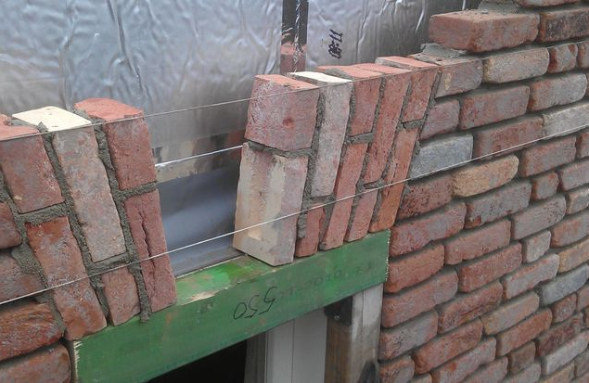
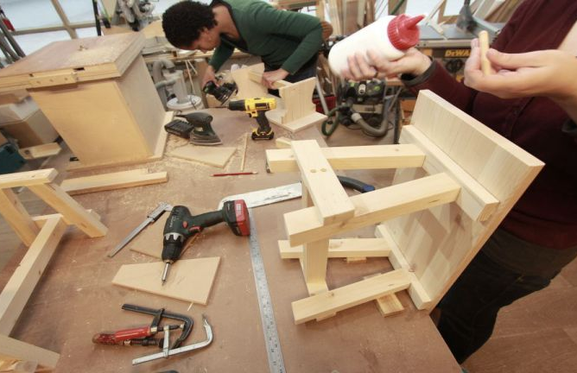
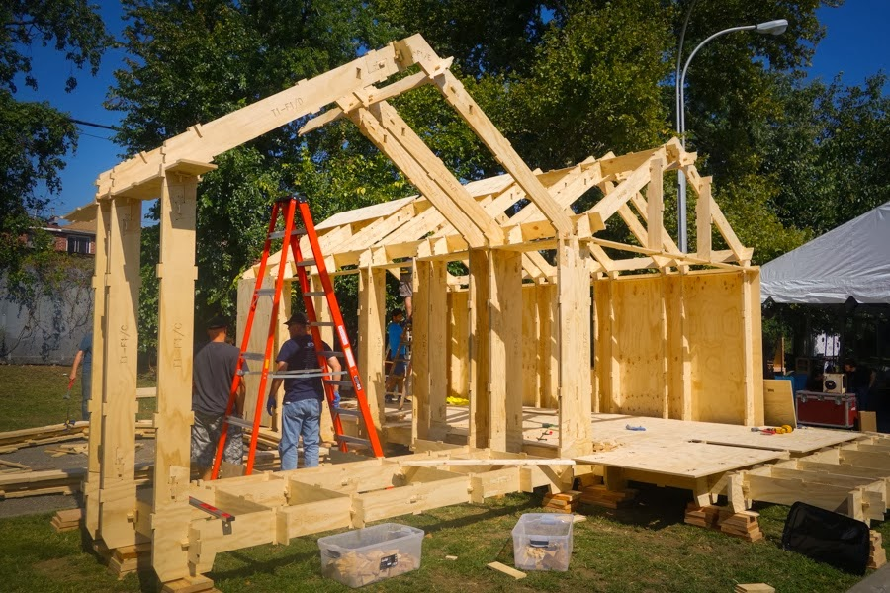
Keuzevak Arrangementen (eventueel)
Alround timmerman
Meubelmaken
Metselen
Ontwerpen

Slide 9
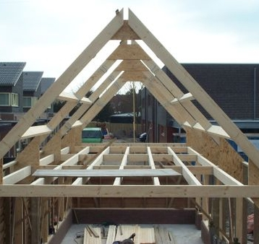
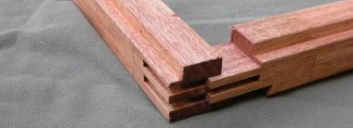
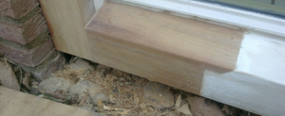
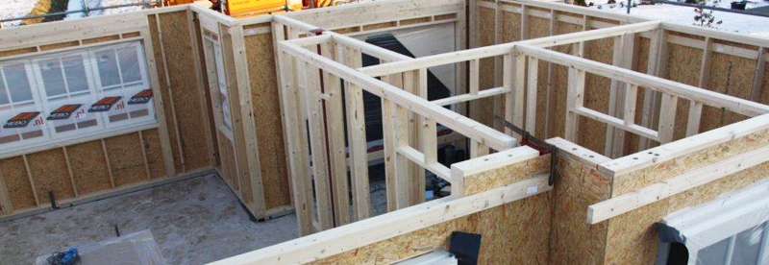
Timmeren basis, kader (4) en GL (3) keuzevakken
Constructieve aansluitingen en afwerking
Interieurbouw, stands en betimmeringen
Daken en kapconstructies
Gevelopeningen
Scheidingswanden

Slide 10
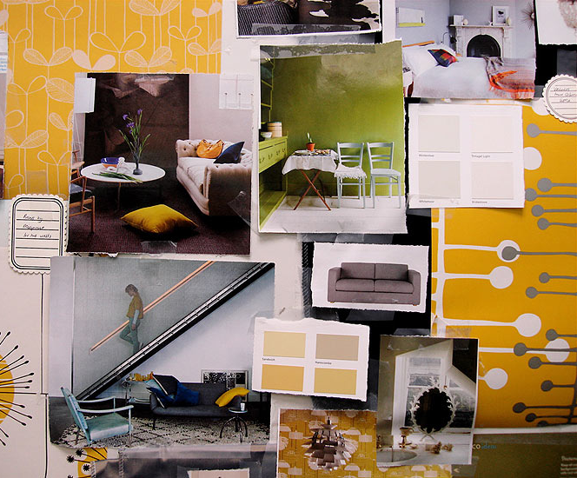
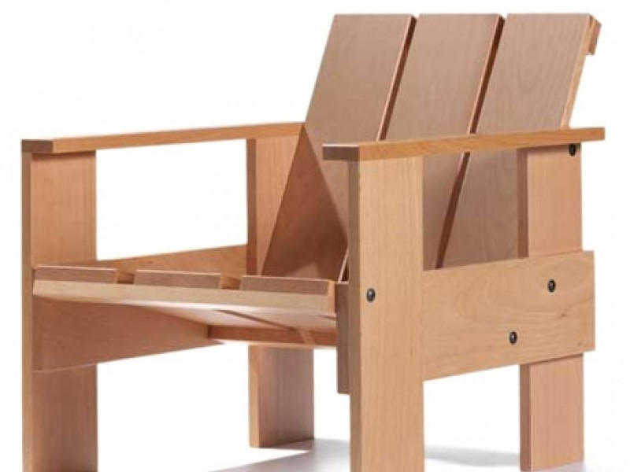
Meubelmaken basis, kader (4) en GL (3) keuzevakken
Meubelstofferen
Meubelmaken
Interieurontwerp en design
Interieurbouw, stands en betimmeringen

Slide 11
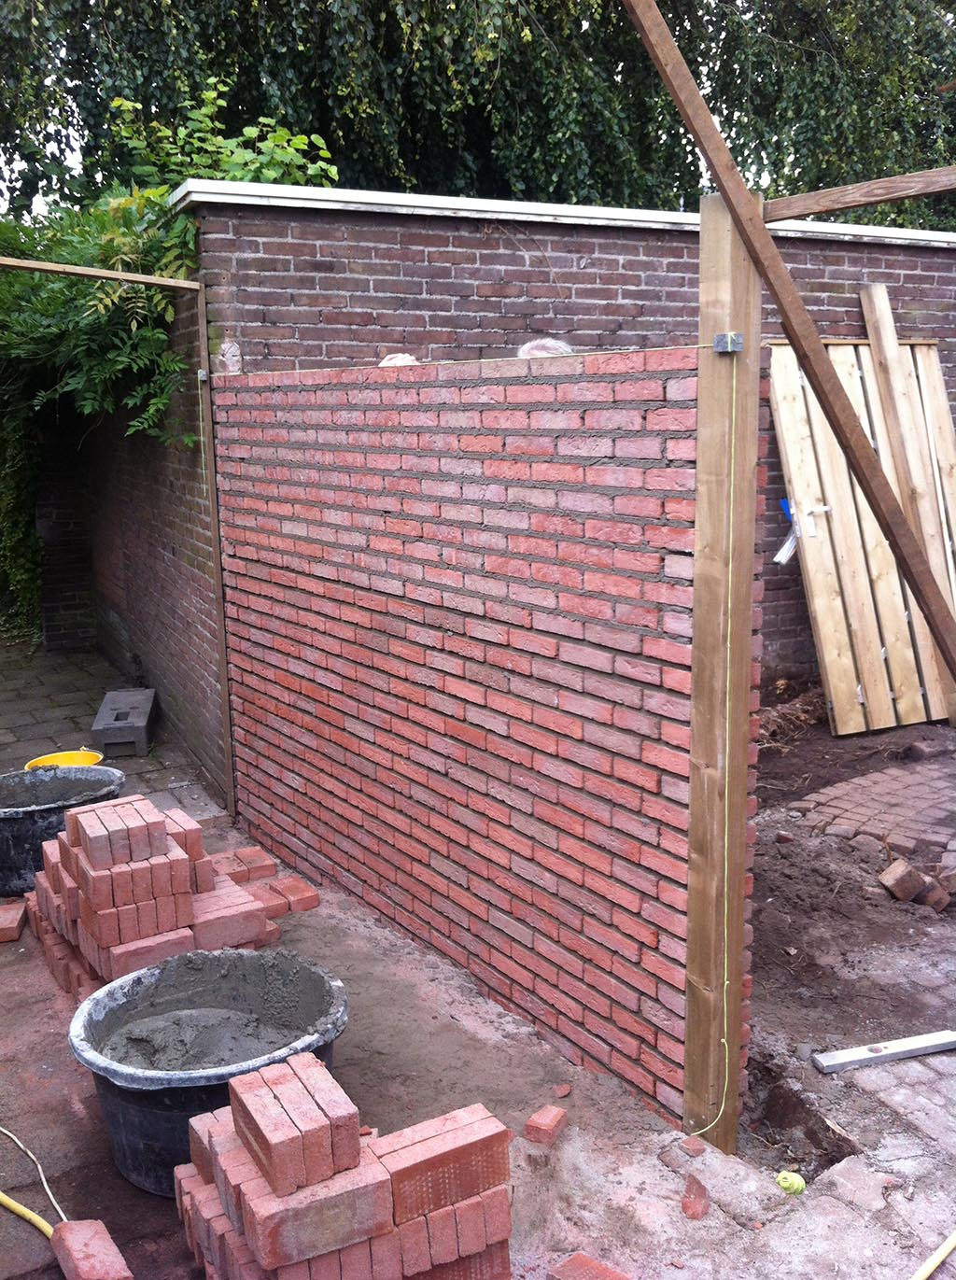
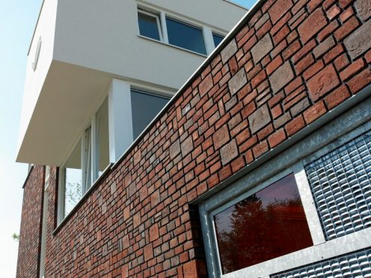
Metselen basis, kader( 4) en GL (2) keuzevakken
Schoon metselwerk
Tegelzetten
Bijzonder metselwerk
Circulair en duurzaam bouwen

Slide 12
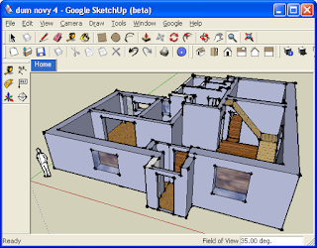
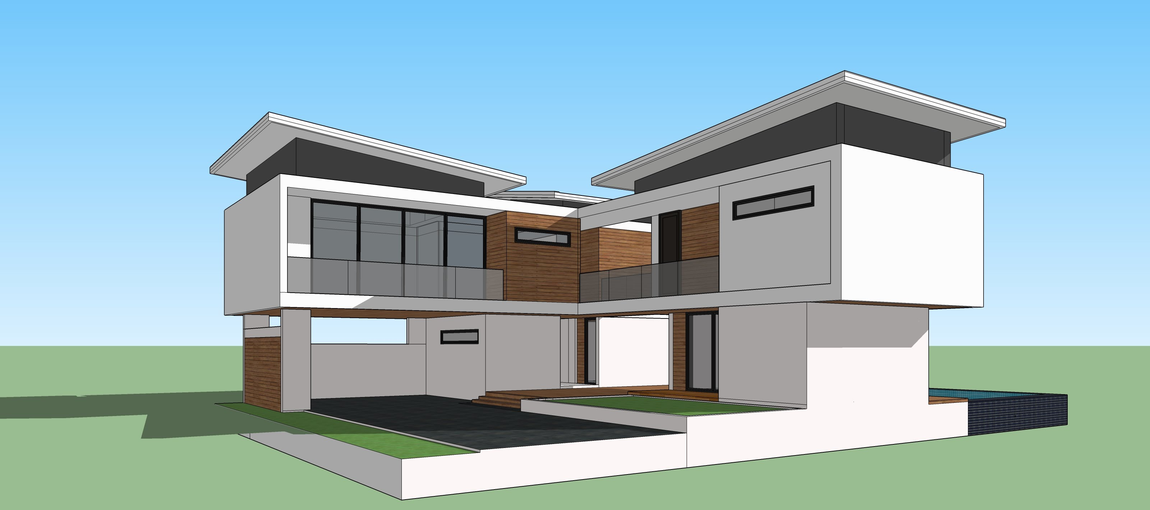
Ontwerpen basis, kader( 4) en GL (2)keuzevakken
Bouwmethoden en bouwstijlen
Interieurontwerp en design
Glaszetten
Meubelmaken

Slide 13
Extra Keuzevakken onder andere:
Glaszetten
Schilderen van hout- en steenachtige ondergronden
Bouwkundig onderhoud en renovatie

Slide 14
Bwi keuzevakken op een rij
Interieur ontwerp en design | Tegelzetten
Meubelmaken | Glaszetten
Interieurbouw stands en betimmeringen | Scheidingswanden
Gevelopeningen | Schoon metselwerk
Dak en kapconstructies | Circulair bouwen
Constructieve aansluitingen en afwerking | Schilderen van hout en steenachtige ondergronden
Interieurbouw stands en betimmeringen | Meubelstofferen

Slide 15

Methode
Digitale methode op BWI net (zowel op school als thuis)
Werkmap met praktijkopdrachten
Cadcollege (tekeninglezen)
Sketchup (digitaal tekenen)

Slide 16

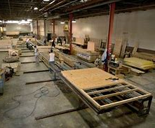
Samenwerking
Samenwerkingsverband bouwbedrijven
Bouwmensen
Beverwijk
Bouwplaats en werkplaats

Slide 17



Buitenschoolse activiteiten
Voornoemde activiteiten (deze behoren bij het lesprogramma)
Timmerwedstrijd Skills (selectie uit de meest gemotiveerde en/of de beste)
Timmerwedstrijd Bouwmensen (selectie uit de meest gemotiveerde en/of de beste)
Excursie

Slide 18
Examen
Schoolexamen (SE) door middel van maken PTA’s (programma van toetsing en afsluiting)
Centraal schriftelijk en praktisch examen (CSPE). Deze vindt plaats in mei of Juni voor 3e jaars
Dit gaat over de 4 (basis en kader) of 2 (gemengde leerweg) profieldelen
Afronden keuzevakken in 4e leerjaar. Deze worden op school beoordeeld en worden apart op de cijferlijst vermeld

Slide 19
Wat na deze school
MBO bouwgerelateerd maar ook elke ander MBO opleiding
Niveau 2, 3 BOL en BBL
Niveau 4 BOL
Denk aan timmerman, meubelmaker, metselaar, tegelzetter, stukadoor, schilder, dakdekker, rietdekker, infra etc. etc. Totaal 114 opleidingen!

Slide 20

Vragen?

